Slide 1

優秀運動選手學業學習 E 化計畫
課程名稱-肌力和爆發力的發展 (5)
授課講師：何仁育

Slide 2
本講綱要
訓練變項的運用
    訓練量
    訓練強度
    重覆次數
    回合數
    休息時間
    訓練動作的安排順序
    訓練頻率
    負荷形式

Slide 3
休息時間
回合間的休息時間是訓練負荷、訓練目標、訓練類型及訓練動作瞬發性之函數。
回合間的休息時間長短，對於能量之恢復 (ATP與PCr)，扮演著關鍵角色。
休息時間少於一分鐘，無法使能量獲得完全的恢復，則肌力與爆發力的發展下降12-44%。
因此，運動員進行肌力與爆發力訓練時，回合間的休息不得少於一分鐘，應採2-5分鐘的休息。

Slide 4
休息時間
如果阻力訓練是為了發展肌耐力，則休息時間宜短
    生理適應包括粒線體跟微血管密度的增加，及提升緩衝能力
短休息時間的安排會顯著增加荷爾蒙，使肌肉增加
    採用高重覆次數(10RM)、中負荷及回合之間安排短的休息時間 → 生長激素濃度 ↑

Slide 5
休息時間
當休息時間如果過短，將導致運動員的總作功量下降
    學者認為訓練所完成的總作功是刺激肌肉肥大的關鍵
教練應根據不同運動員的恢復能力，安排不同的休息時間，以有效的增加肌肉質量。

Slide 6
訓練動作的安排順序
一次訓練課程中，訓練動作的安排順序會影響訓練效率。
    先進行多關節及動用大肌肉群的動作或快速肌力動作
    再進行單關節及小肌肉群的動作
另一方面，上半身與下半身動作輪替訓練，有利於恢復
    但這種安排對於肌力與爆發力的發展是不恰當的

Slide 7
訓練動作的安排順序
另一種安排動作順序的方法 → 預耗動作的訓練
    即訓練多關節大肌肉群之前，安排單關節大肌肉的動作，並使之疲勞
    發展最大肌力與爆發力時，不宜採用預耗動作的訓練方式
運動員在發展最大肌力與爆發力時，進行瞬發運動項目之前 (跳躍、短跑)，可採瞬發訓練動作，或多關節、大肌群的高負荷訓練動作

Slide 8
訓練動作的安排順序
激活後增強作用 (post-activation potentiation)
    可以有效提升發力率，可以跳的更高、跑的更快，及提升自由車競速表現
    可藉由進行低重覆次數(1-3重覆次數)的高負荷訓練動作(>90%1RM)，如蹲舉動作，4-5分鐘後，再進行跳躍或短跑，以誘發激活後增強作用

Slide 9
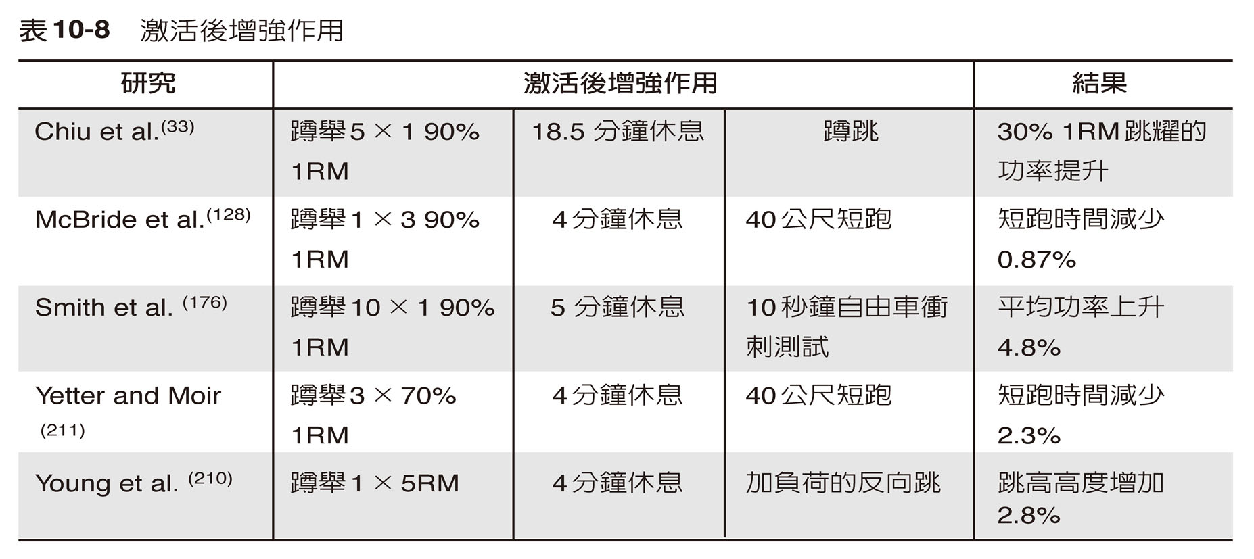
訓練動作的安排順序

Slide 10
訓練頻率
訓練頻率是指某肌肉群每週進行的訓練次數，或運動員訓練全身的次數。
新手或中水準重訓運動員 → 每週2-3天的訓練似乎是最為恰當。
進階選手應該進行較高頻率的訓練 → 可透過訓練量的設計，縮短每一訓練課的時間，使得每天安排多次的訓練課。

Slide 11
訓練頻率
學者建議每天多次訓練課，可以使參與競賽的舉重選手，獲得最佳表現。
    可以將訓練量分成時間較短的訓練課，接著在休息期間安排復原
最佳的訓練頻率受到許多因素的影響：
    訓練水準、肌力訓練類型、週期化訓練階段(準備階段的訓練頻率明顯大於比賽階段)、運動員的訓練目標等

Slide 12
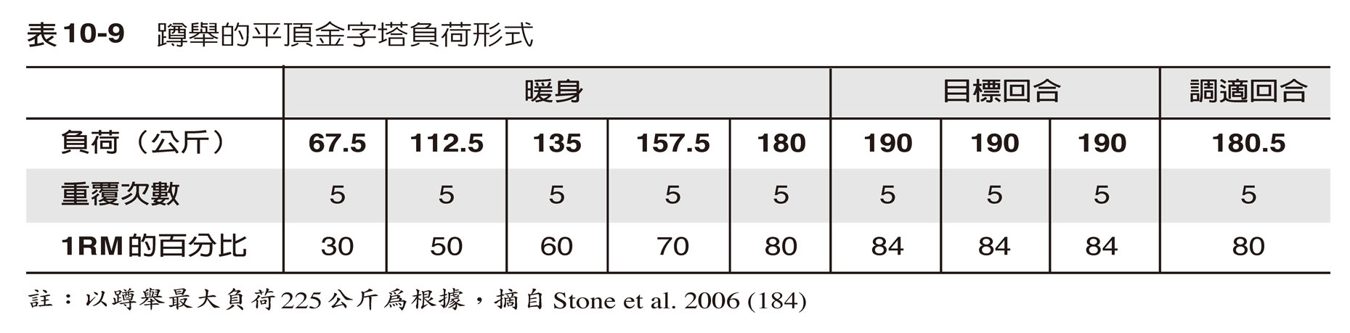
負荷形式
平頂金字塔式：刺激最大力量的最有效負荷形式。先熱身，再逐漸增加負荷至目標的強度；然後執行此一強度幾回合後，接著，最後一回合時，負荷下降。此方法的目標負荷介於80-100%最大肌力，此時運動員的目標是為了訓練最大肌力。

Slide 13
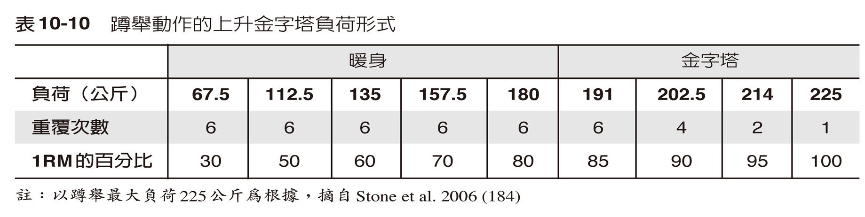
負荷形式
上升金字塔式：隨著每一回合的進行，逐漸增加1RM百分比負荷，直到最大負荷，強度上升的過程中，每一回合的重覆次數亦隨之下降。建議增加的負荷範圍為10-15%，以不超過15%為原則。

Slide 14
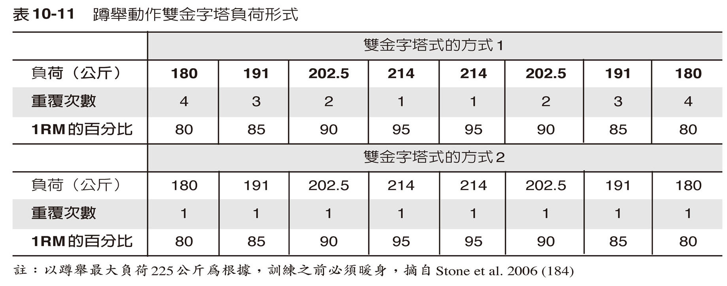
負荷形式
雙金字塔式：阻力逐漸增加至最大負荷，然後負荷隨之逐漸下降。採兩種訓練量形式。
    重覆次數隨著強度的增加而下降；重覆次數隨著強度的下降而增加
    維持一成不變的訓練量，通常是重覆1次，負荷則是採用上升強度，隨之採用下降強度

Slide 15
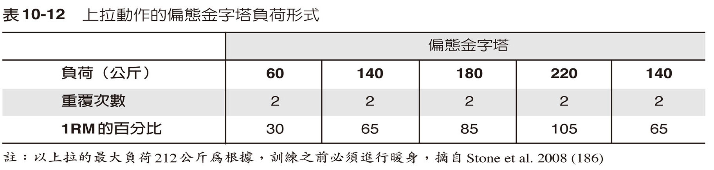
負荷形式
偏態金字塔式：改善雙金字塔的負荷形式，強度隨一系列回合而增加，而最後一回合，強度下降。最後一回合強度的下降，必須能夠產生激活後增強作用。

Slide 16
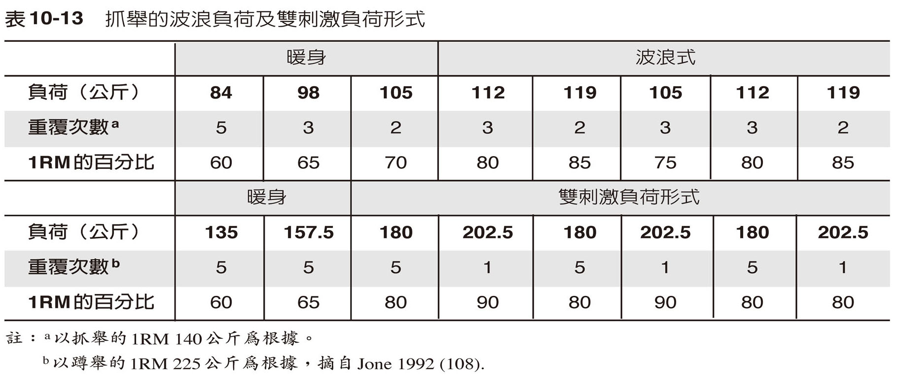
負荷形式
波浪負荷模式：訓練負荷以波浪的形式增加負荷，此種形式可能有效，因為高負荷後採用低負荷，可以激活後增強作用。

